Slide 1
Proposal
Wade Lu

Slide 2
Outline
Background
Motivation
Problem statement

Slide 3
Background

Slide 4
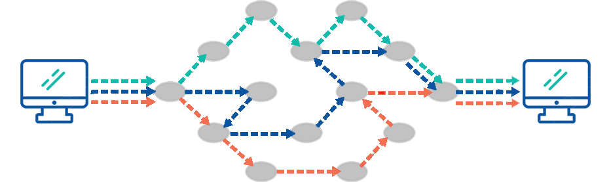
Network
Partial/Sampling
Probing
In-band
Sketch-based
Notes:
網路的發展日新月異，網路的規模也在不斷的越擴越大
人類對於網路的依賴也越來越深，因此在這種情況下
對網路去進行管理是不可缺少的，而想要進行網路的管理任務，
如traffic engineering, anomaly detection, load balancing, and resource provisioning來說 網路測量的能力就變得極為重要。
現行有四種對網路去進行測量的方法
* Partial/Sampling : 只會測量所有flow中的一部份，或是進行採樣，所以最後得到的準確性不太確定是不是可信的。
* Probing : 透過發射探測封包去測量機器，並且只會去測量這些探測封包。
* In-band : 雖然可以測量得很好，但他overhead太大，會隨著網路規模而逐漸變大。
* Sketch-based : 他無法收集到重大的網路資訊，如掉包或是jitters。且大多數的sketch沒辦法實作在p4上面。

Slide 5
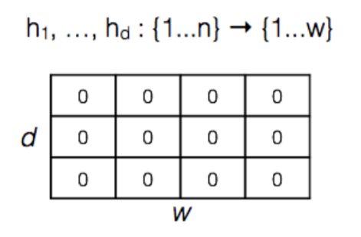
CM-Sketch
A 2-dimensional array with
d depth
and
w width
Summarize streaming updates to a vector of numbers called a
d=ceil[lg(1/δ)]
w=ceil[e/ϵ]
5

Slide 6
Motivation
Notes:
重點是 當今天每一個switch都去計每一個flow，這樣只會導致每一個switch都擠一堆flow
然後error反而會上升
但今天要我們可以selective去決定說哪一個switch 要存哪一些flow 讓flow不要全部擠在一起
這樣反而可以使error下降，而且我們只要保證他的誤差有在我們的控制內，就可以不用全部人都記
附帶還會讓hash function次數使用下降，進而提升網路狀況

Slide 7
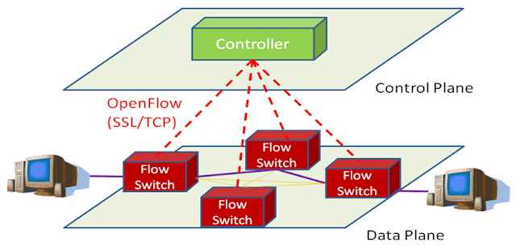

Traditional method

Slide 8
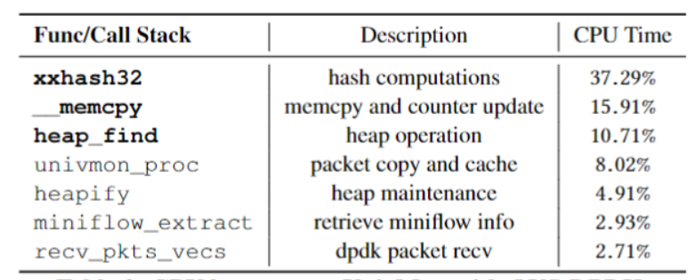


Shortcoming of sketch
Hash calls
Counter update
Error bound

Slide 9




How to deal with hash?
Strawman
- Sample packets
- Reduce numbers of hashes function
未知的作者 的 此相片 已透過 CC BY-ND 授權

Slide 10

Another way

Slide 11
Problem statement
Notes:
先寫 ARE 後面再推導
ARE 用 例如說 w d 先寫一個簡單版的 後面再慢慢推出來

Slide 12
Accurate
Fast
Network Performance Anomalies(NPA) location
Squeeze theorem

Slide 13
Constrain
1. Size of Switch
2. Flow can store in the switch when it transmit go through it

Slide 14
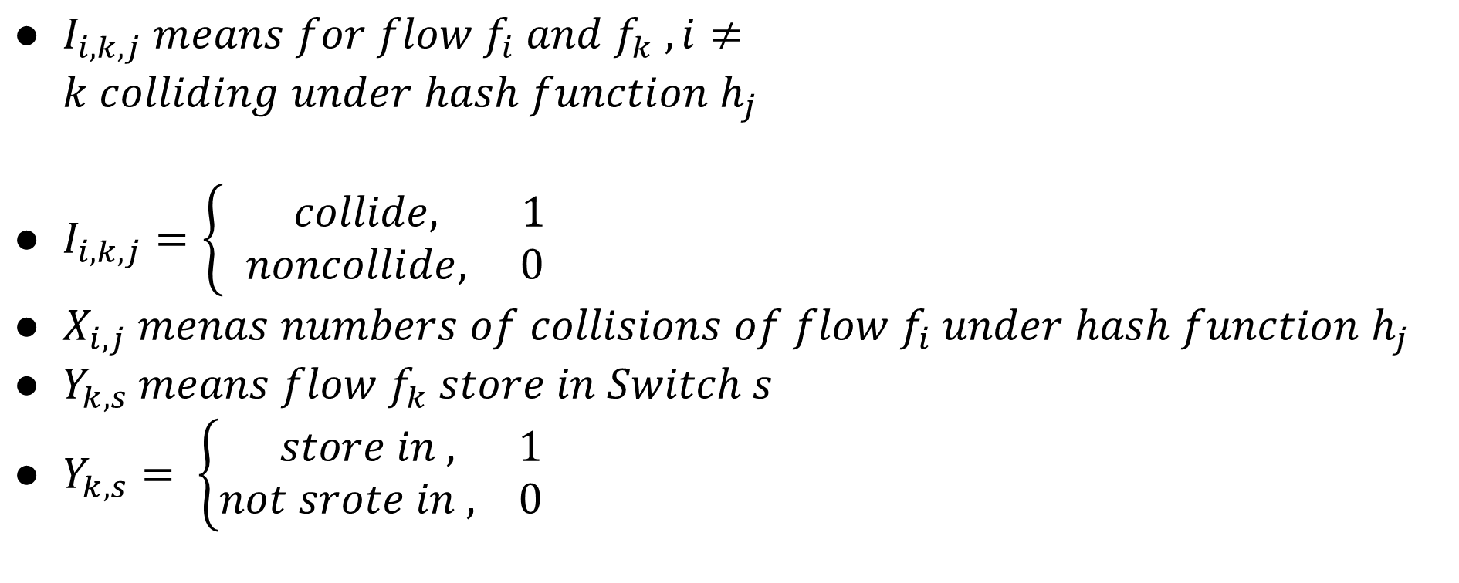
$I_{i,k,j} means for flow f_{i} and f_{k} ,i≠k colliding under hash function h_{j}$
$I_{i,k,j}=\left\{\begin{aligned} collide, 1 \\ &noncollide, 0\end{aligned}\right.$
$X_{i,j} menas numbers of collisions of flow f_{i} under hash function h_{j}$
$Y_{k,s} means flow f_{k} store in Switch s$
$Y_{k,s}= \left\{\begin{aligned} store in , 1 \\ &not srote in , 0\end{aligned}\right.$

Slide 15

$E\left[I_{i,k,j}\right]=P\left[h_{j}\left(i\right)=h_{j}\left(k\right)\right]≤\frac{1}{range(h_{j})}≤\frac{1}{w}≤\frac{e}{ε}$
$X_{i,j} = \sum_{k=1}^{n}{I_{i,k,j}⋅a_{k}⋅Y_{k,s}}$
$E\left[X_{i,j}\right]= \sum_{k=1}^{n}{E\left[I_{i,k,j}\right]⋅a_{k}⋅Y_{k,s}}≤ \sum_{k=1}^{n}{\frac{e}{ε}⋅a_{k}⋅Y_{k,s}}$
$ARE_{i}=\frac{E\left[x_{i,j}\right]}{f_{i}}$

Slide 16

$∀ f_{i} ,∀ h_{j,} {ARE}_{i}≥m_{i}$
$∀ f_{i} , m_{i}≤biggest$
$minimize the biggest ARE$

Slide 17
Idea

Slide 18




Teamwork
F1
F2
F2
F2
Src
S2
S4
F1
F1
S1
S3
Dst
Notes:
如何分配 (依據line rate來決定間的數量
Switch如何分辨flow

Slide 19

未知的作者 的 此相片 已透過 CC BY-NC 授權

